Slide 1
Erasmus + ka1
SUVREMENA ŠKOLA
1.9.2017.-31.8.2018.

Slide 2
ERASMUS+ KA 1
Ključna aktivnost 1: mobilnost u svrhu učenja za pojedince
namijenjena školama, vrtićima, učeničkim domovima (nastavnom osoblju i stručnim suradnicima)
CILJEVI PROJEKATA MOBILNOSTI:
poboljšanje jezičnih kompetencija,osobni razvoj, povećanje svijesti o važnosti cjeloživotnog učenja, uvođenje međunarodne dimenzije u obrazovni sustav

Slide 3
O PROJEKTU “SUVREMENA ŠKOLA”
CILJEVI: unaprijediti digitalne kompetencije, internacionalizacija škole s naglaskom na uvođenju europske dimenzije
SUDIONICI: Ivana Begović (eng. i tal.), Igor Brkić (ravnatelj), Velibor Gojić (info.), Andrea Katanović Babić (knjižničar koordinator), Tara Medaković (eng. i pedag.), Gordana Novak (eng.)
GLAVNE AKTIVNOSTI: mobilnosti, implementacija stečenog znanja u proces podučavanja, diseminacija znanja i iskustva

Slide 4
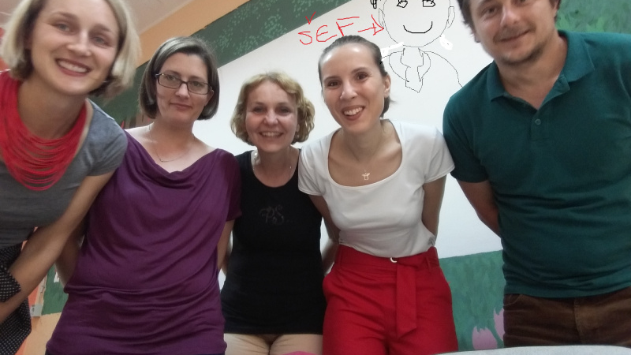

Slide 5
MOBILNOSTI

Slide 6
rujan | Video and photo production, Barcelona | Andrea Katanović Babić
rujan | The best social media and web solutions, Dublin | Tara Medaković
rujan | Digital dynamic cultural dialogue, London | Ivana Begović
rujan | Developing European dimension in your school, Bath | Gordana Novak
studeni | Coding in all educational contexts, Portugal | Velibor Gojić
ožujak | Tablets in education, Helsinki | Igor Brkić
travanj | Quality EU project managment, Portugal | Andrea Katanović Babić

Slide 7
Barcelona
Photo & video editing
Ciljevi:
naučiti kreativno se služiti kamerom
Snimiti zajedno kratkometražni film (Moviemaker program)
upoznati se s Trello i Animoto aplikacijama
Trajanje: 5 dana, 6 sati dnevno

Slide 8
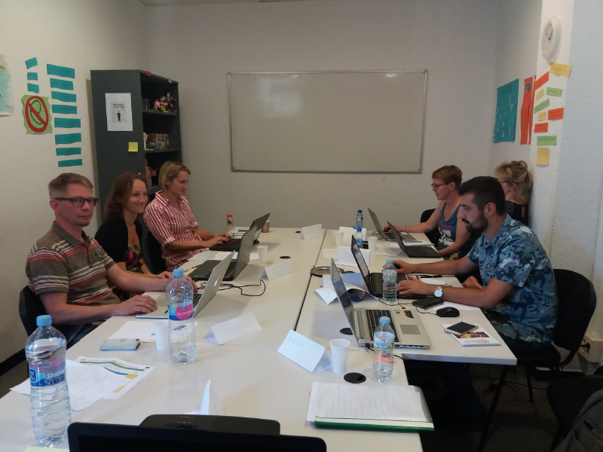

Slide 9
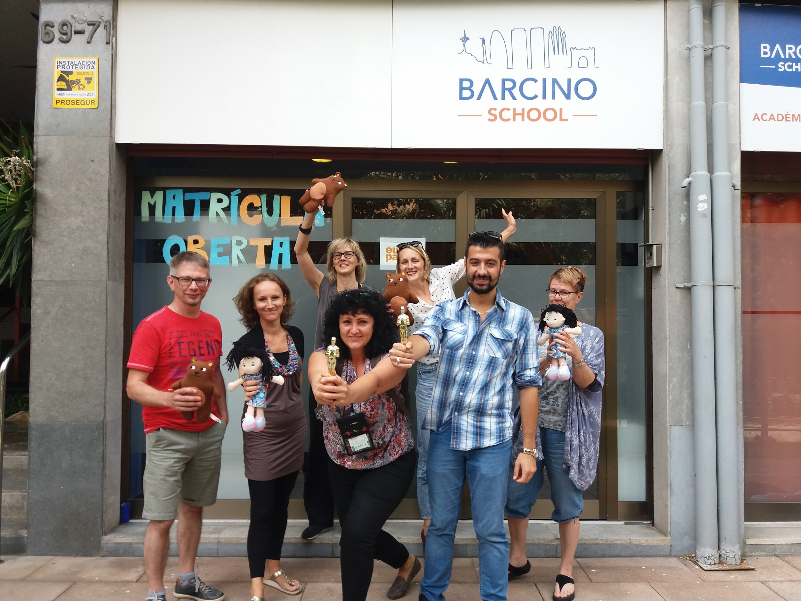

Slide 11
AKTIVNOSTI

Slide 12
radionica za učitelje (blog,društvene mreže) eTwinning projekt “One day in a school” | Tara Medaković
eTwinning projekt “Narodni običaji” PlP Europska dimenzija u školi kulturni sadržaji uvršetni u nastavu | Ivana Begović
Skype debate na temu učeničkih prava i EU Tematske izložbe | Gordana Novak
INA Mali programeri eTwinning “Razmjena digitalnih materijala” Tečaj za učitelje | Velibor Gojić
Uvođenje europske i kulturne dimenzije u kurikulum/ poticanje korištenja tableta u nastavi | Igor Brkić
INA Filmska grupa eTwinning “Food we eat” Međunarodna izložba fotografija Kvizovi o EU | Andrea Katanović Babić

Slide 13
Uloga knjižnice u projektu

Slide 14
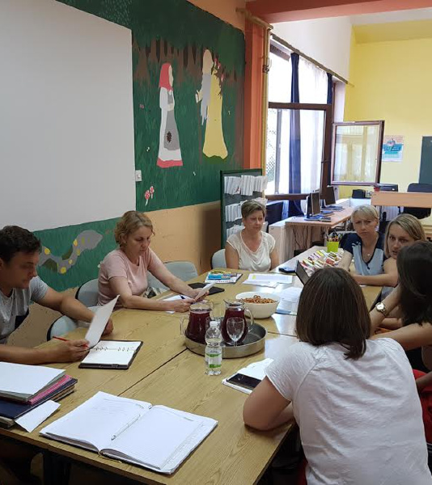
KNJIŽNICA JE
MJESTO SUSRETA I STVARANJA IDEJA
održavaju se sastanci sudionika, radionice za učitelje i učenike, knjižničar koordinator
“PROZOR U SVIJET”
većina međunarodnih aktivnosti provodi se u knjižnici (Skype susreti, debate, kvizovi, izložbe)
IZVOR INFORMACIJA
istraživačke aktivnosti provode se u knjižnici uz vođenje knjižničara

Slide 15
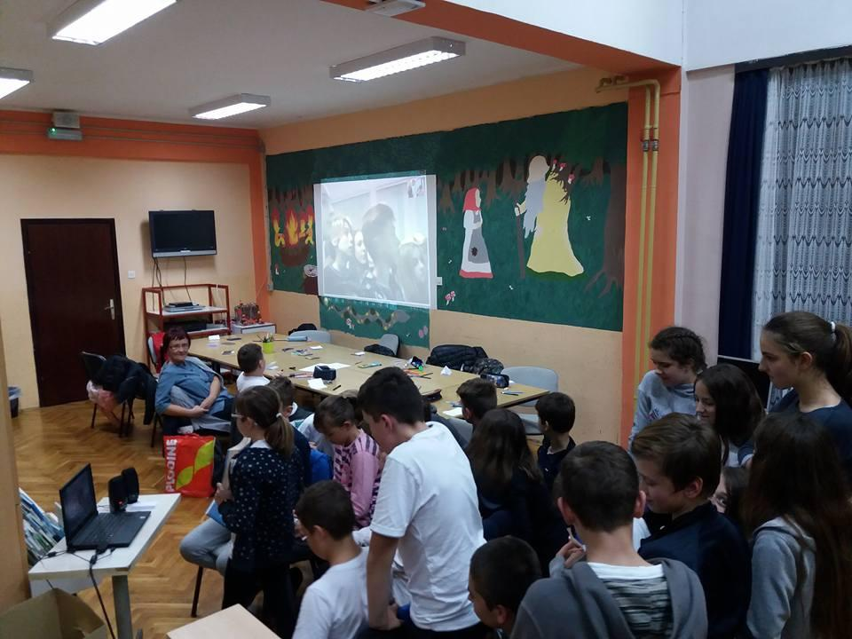

Slide 16
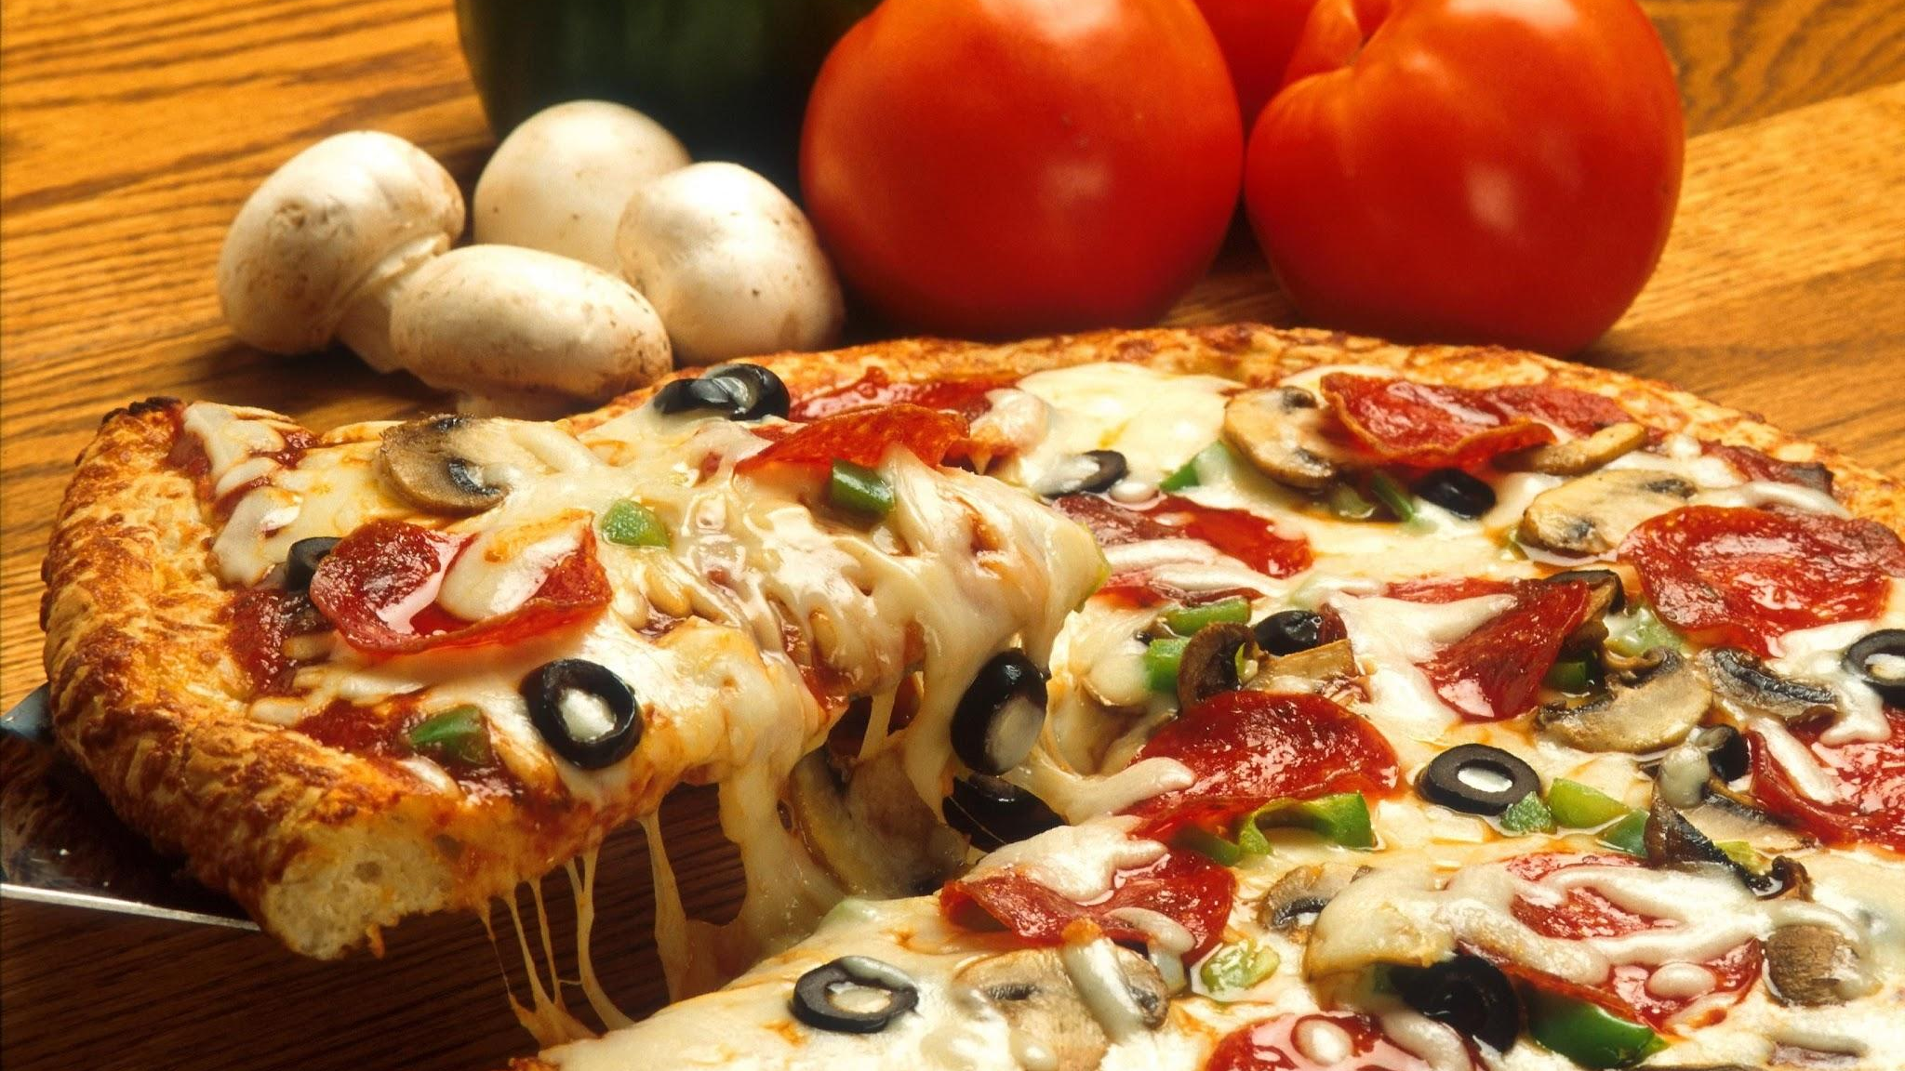
eTwinning projekt “FOOD WE EAT”

Slide 17
Što je eTwinning
Portal koji služi nastavnicima i njihovim učenicima za usavršavanje i međunarodnu suradnju.
Jedna od aktivnosti Erasmus + programa.

Slide 18
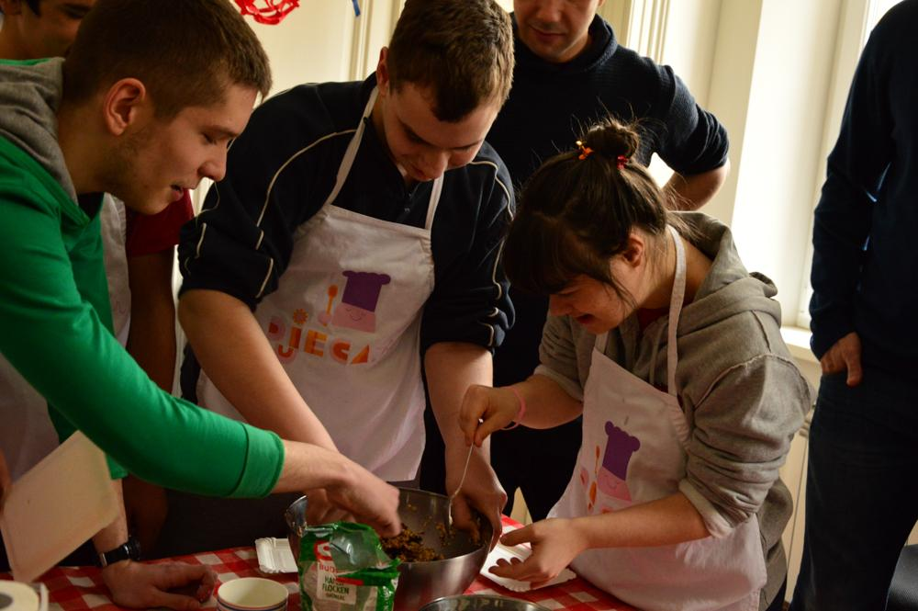
O PROJEKTU
Tijekom projekta učenici će prikupiti informacije o prehrambenim navikama i tradicionalnoj kuhinji svoje zemlje i razmijeniti ih s učenicima iz partnerskih škola (Italija, Turska, Rumunjska).
AKTIVNOSTI:
-prezentacija rezultata istraživanja
- skupljanje i razmjena recepata, izrada digitalne knjige
- video “Lonci i poklopci"

